Slide 1
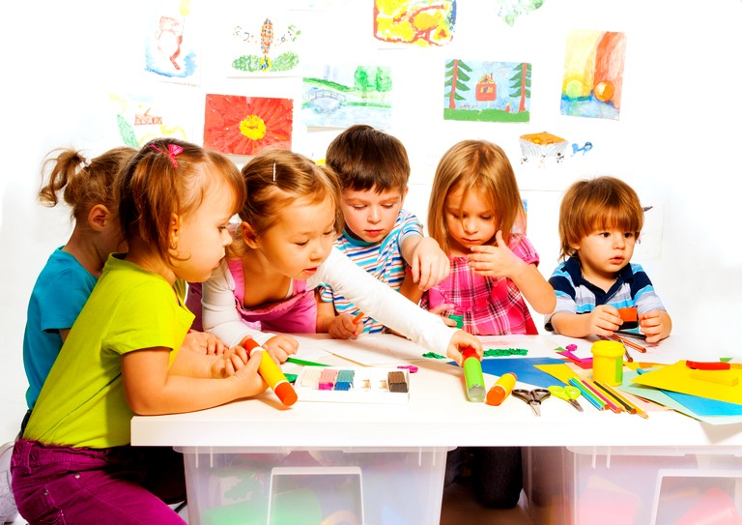
Дидактическая игра со счётными палочками для детей раннего и младшего возраста.
Подготовил воспитатель
ГБДОУ №12
Курортного района
г. Санкт-Петербург
Либерман Р.А.

Slide 2
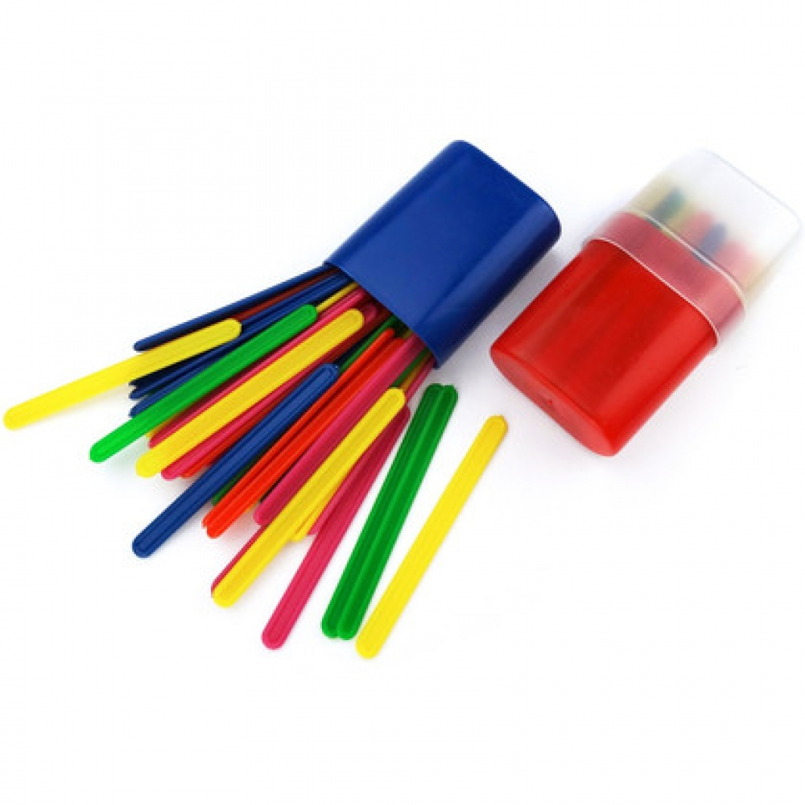
Счётные палочки- атрибут математический, так считают многие. Но если бы только папы и мамы знали какую пользу приносят счётные палочки для развития, то приобретали бы их уже к концу первого года жизни малыша.

Slide 3
Счётные палочки помогут ребенку научиться фантазировать, мыслить, различить цвета и геометрические фигуры, ознакомят его с понятиями больше-меньше, низкий-высокий, станут полезным и увлекательным занятием на каждый день.

Slide 4
Развитие мелкой моторики
Элементарные
математические
представления
Развитие
зрительного
восприятия
Счётные палочки
Развитие
изобретательности
и интереса
к познанию
Увлекательное
вариативное
пособие
на каждый
день
Развитие
логического
и абстрактного
мышления
Развитие мышления,
сравнения,
анализа

Slide 5
В 2 года так же можно начинать знакомить ребенка с понятием больше –меньше, создавая кучки из счётных палочек с разным количеством. В 3 года счётные палочки помогут ребенку освоить элементарный счёт. Желательно по одной, две новые цифры в день и в формате игры.

Slide 6
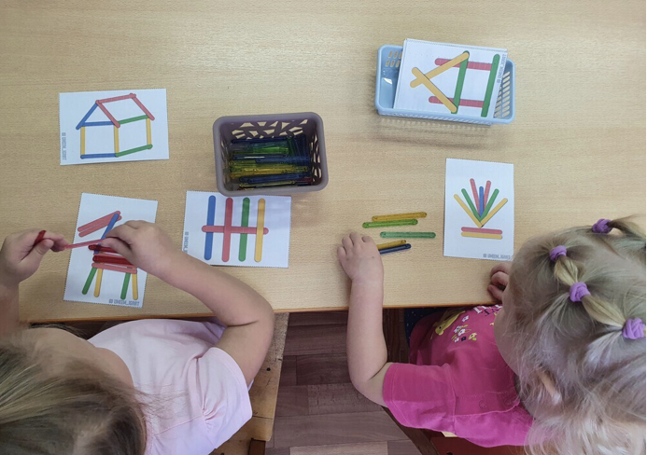
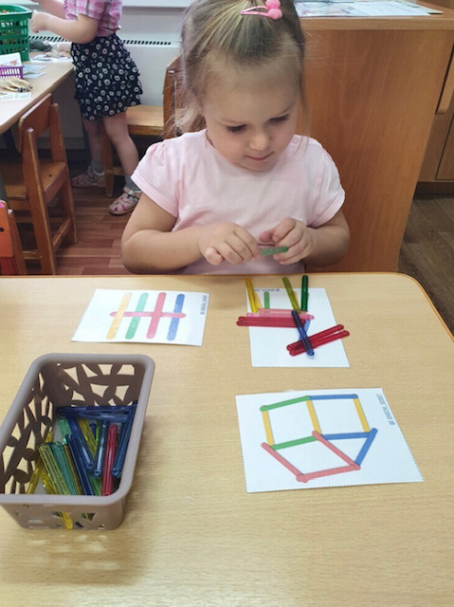
В своей практике (как педагог дошкольного образования) я часто использую счётные палочки для создания детьми сюжетных композиций, рисунков, постепенно усложняя картинку.

Slide 7
Такие, на первый взгляд простые задания, развивают у детей абстрактное и пространственное мышление, а так же мелкую моторику. Создать подобные трафареты не сложно, а если добавить к ним иллюстрацию и небольшое четверостишье, занятие получается увлекательным и охватывает так же области познания и развития речи.

Slide 10
Работать с трафаретами на слайдах выше можно несколькими способами: 1. Подходит для детей раннего развития ( 2-3 года). Выкладываем счётные палочки поверх рисунка на трафарете, рассматриваем иллюстрацию и проговариваем стихотворение на карточке.

Slide 11
2. Способ работы со счётными палочками для детей 3-4 лет (младший возраст). Выкладывать на столе фигуры из палочек, ориентируясь на образец на карточке. Предварительно читаем, повторяем стихотворение и рассматриваем, обсуждаем иллюстрацию.

Slide 12
Развивающие игровые занятия со счётными палочками помогают развивать упорство, учат следовать правилам, решать нестандартные задачи, стимулируют творческие и исследовательские способности. Такие занятия очень нравятся детям, а значит способствуют лучшему усвоению материала. Спасибо за внимание!

